Slide 1
Федеральное государственное бюджетное образовательное учреждение высшего образования «Сибирский государственный автомобильно-дорожный университет (СибАДИ)»
Правила оформления чертежей. ЕКСД.
Составитель:
старший преподаватель кафедры «Инженерная педагогика»
Цехош София Ивановна
Омск - 2022

Slide 2
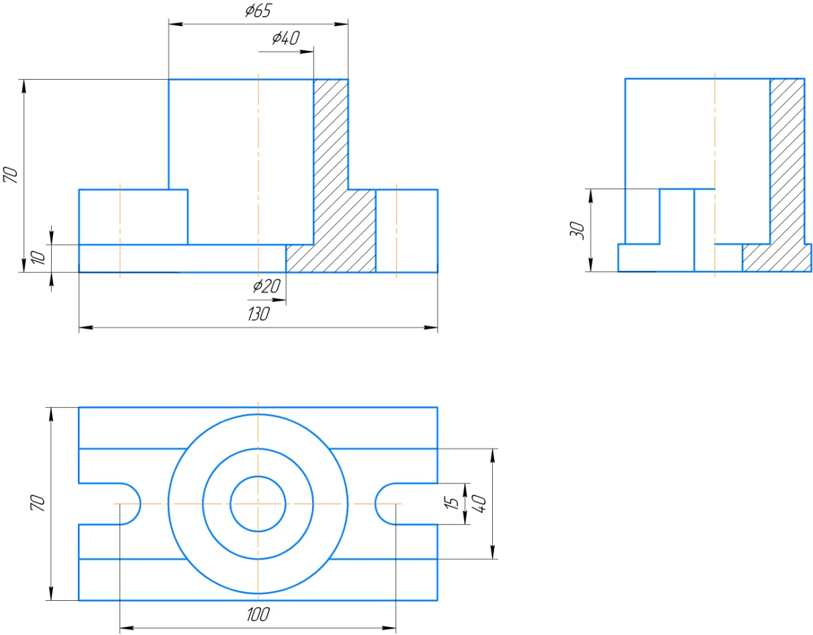
ГОСТ 2.307-68 Нанесение размеров

Slide 3
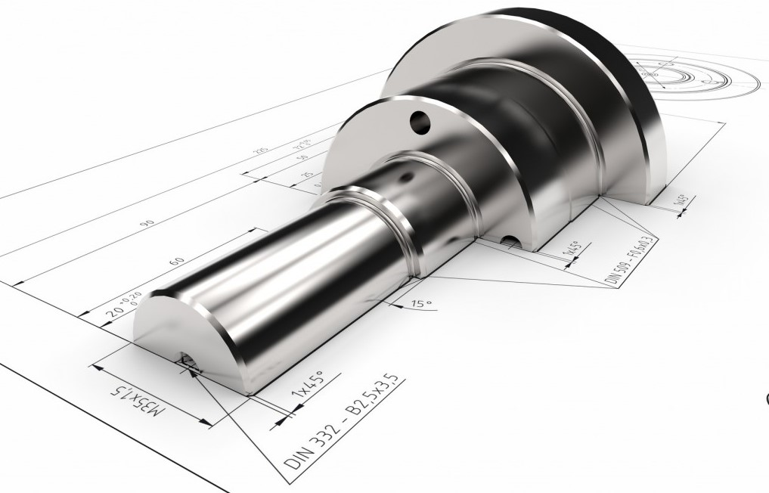
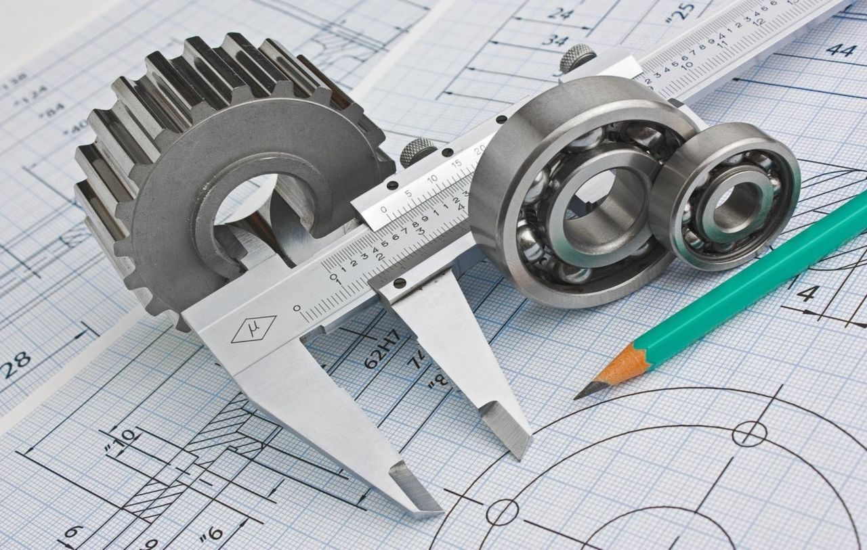
Размеры на чертежах наносят в соответствии с ГОСТ 2.307 – 68. Величина изображенного на чертеже изделия определяется размерными числами, нанесенными на чертеже. Общее количество размеров на чертеже должно быть минимальным, но достаточным для изготовления и контроля изделия.
Основные правила нанесения размеров

Slide 4
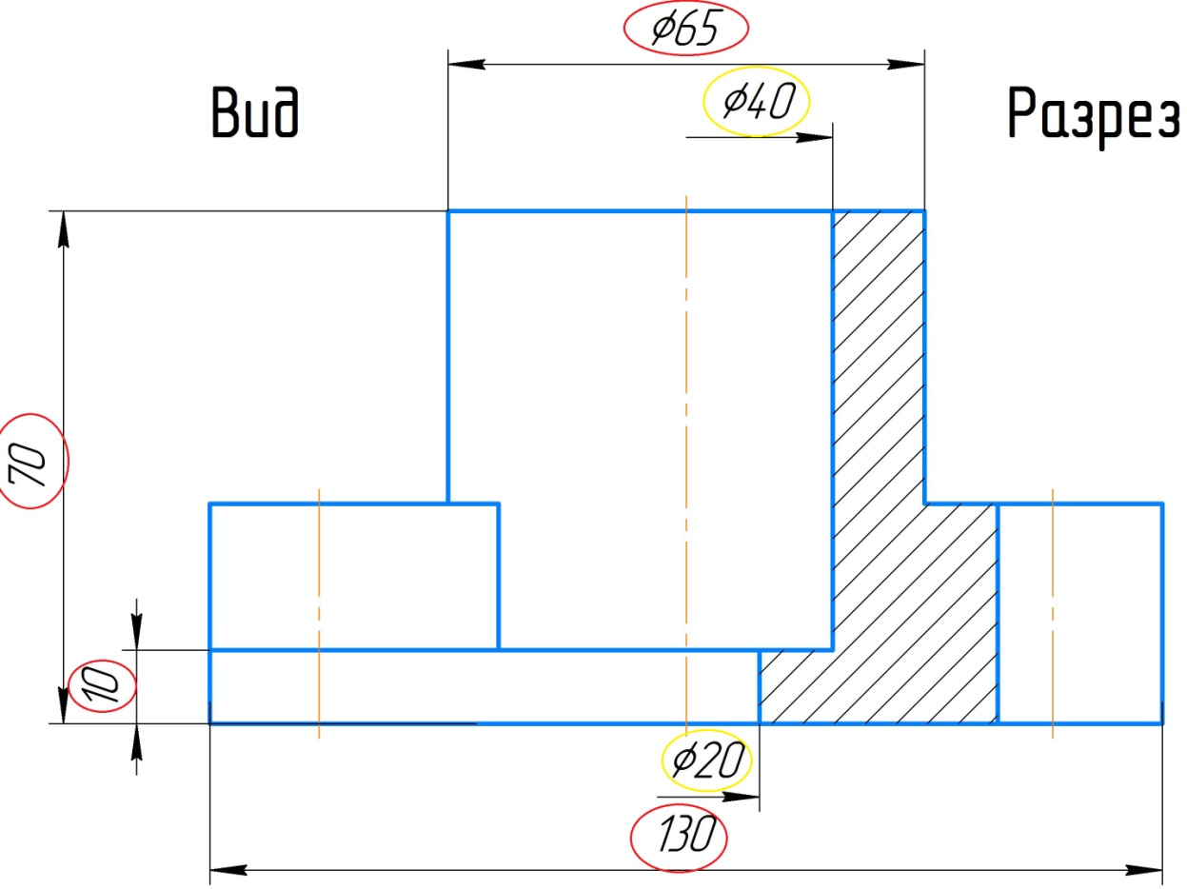
На изображениях, соединяющих половину вида с половиной разреза (или часть вида с частью разреза), размеры, относящиеся к внутренним контурам, располагать со стороны разреза, размеры внешних элементов – со стороны вида.

Slide 5
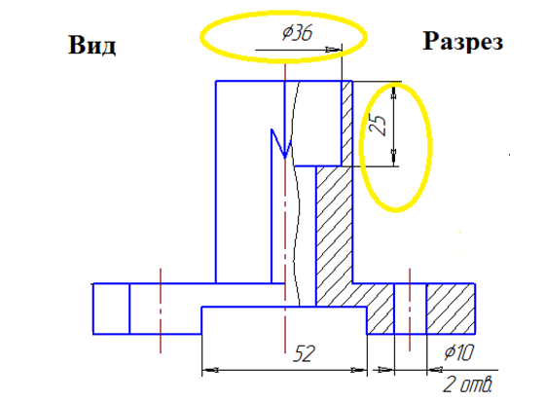
Размеры, относящиеся к одному и тому же конструктивному элементу (пазу, выступу, отверстию), рекомендуется группировать в одном месте, располагая их на том изображении, на котором геометрическая форма данного элемента показана наиболее полно.

Slide 6
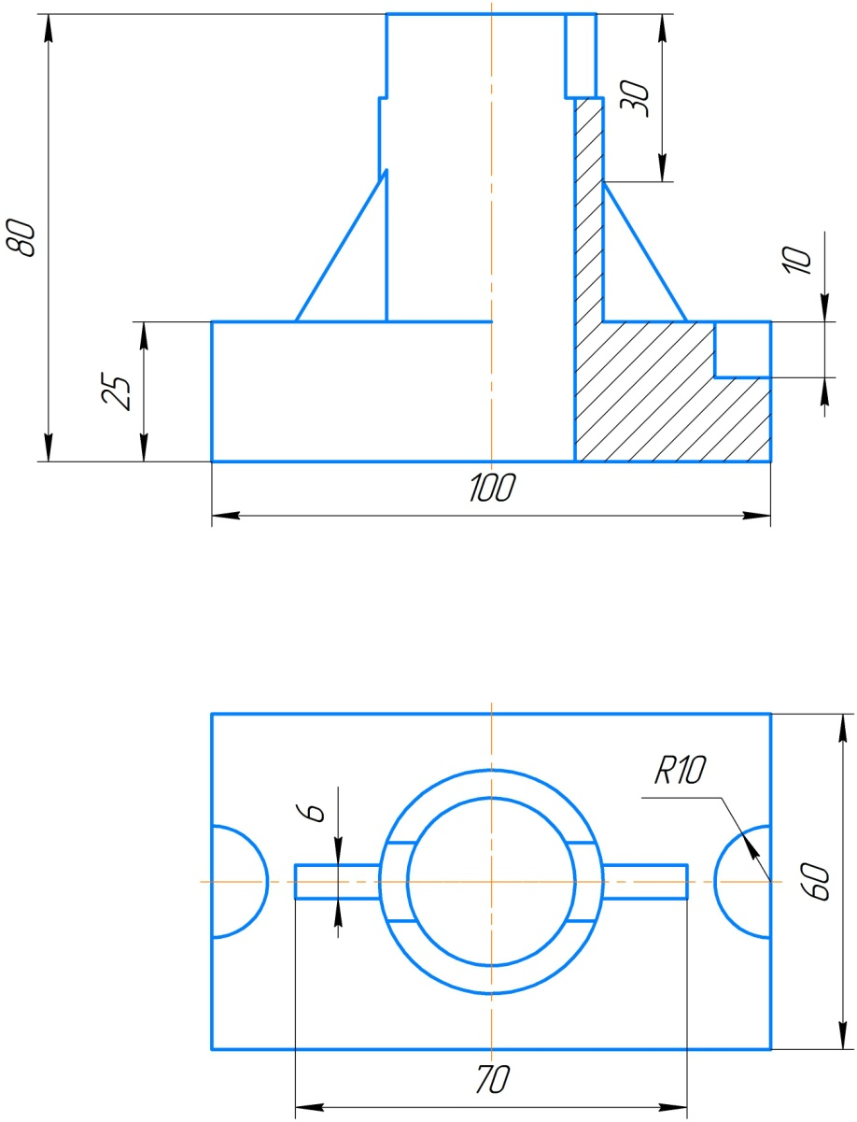
Линейные размеры – длину, высоту, ширину, радиус, диаметр окружности – на чертежах указывают в миллиметрах без обозначения единицы измерения.

Slide 7
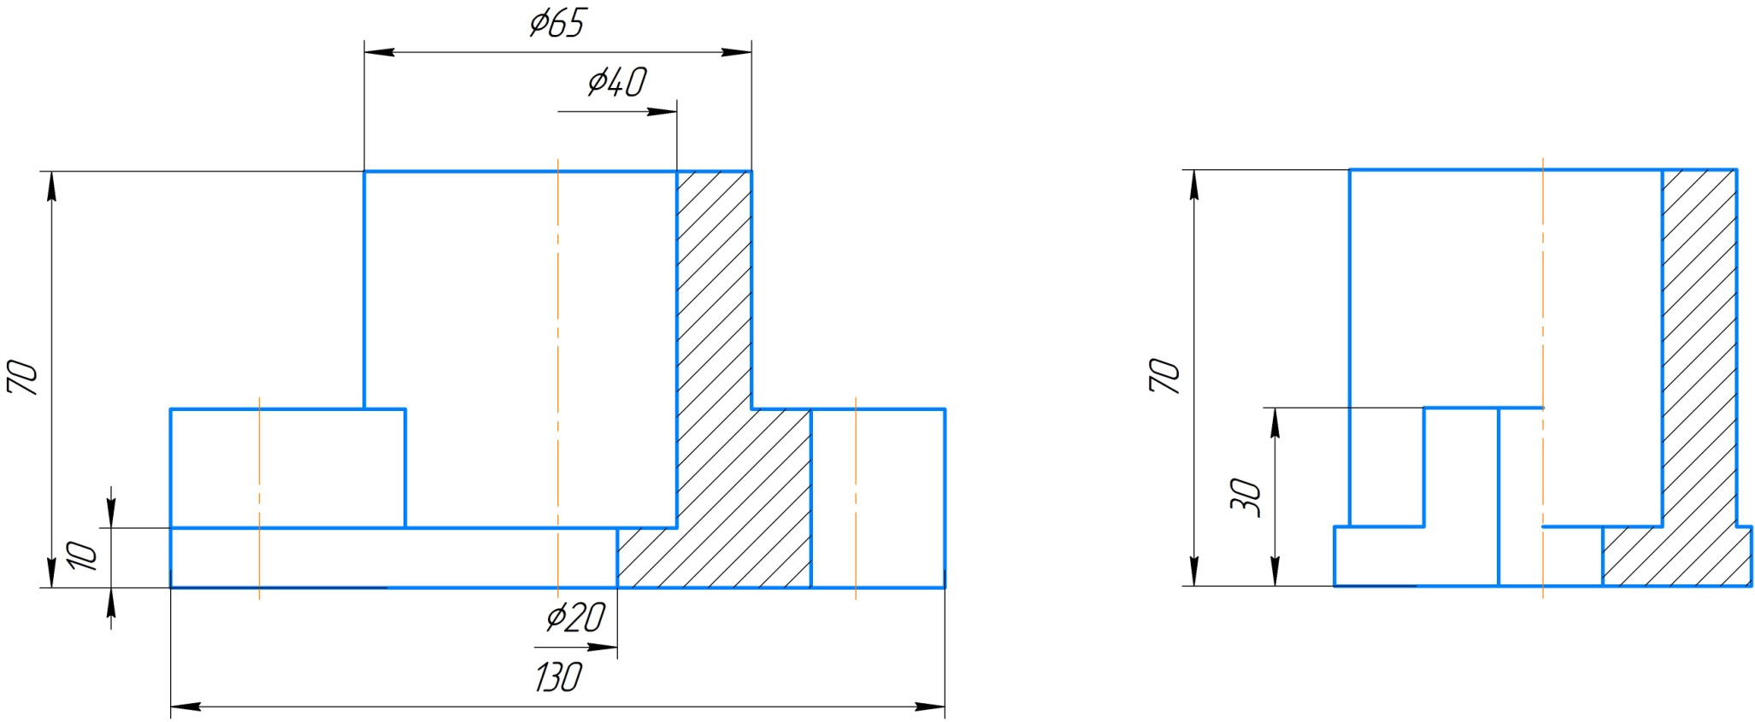
Не допускается повторять размеры одного и того же элемента на разных изображениях (на строительных чертежах размеры допускается повторять).

Slide 8
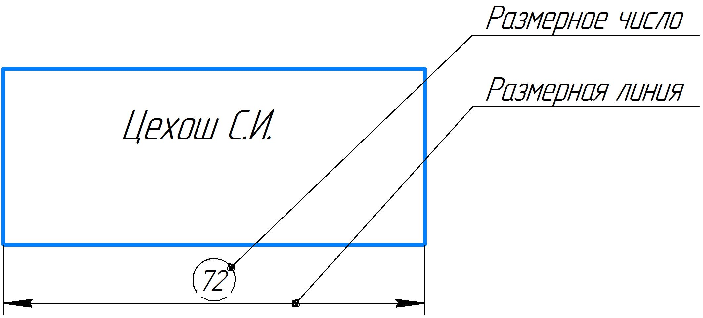
Размеры на чертежах указывают размерными числами и размерными линиями. Размерные линии ограничивают стрелками.

Slide 9
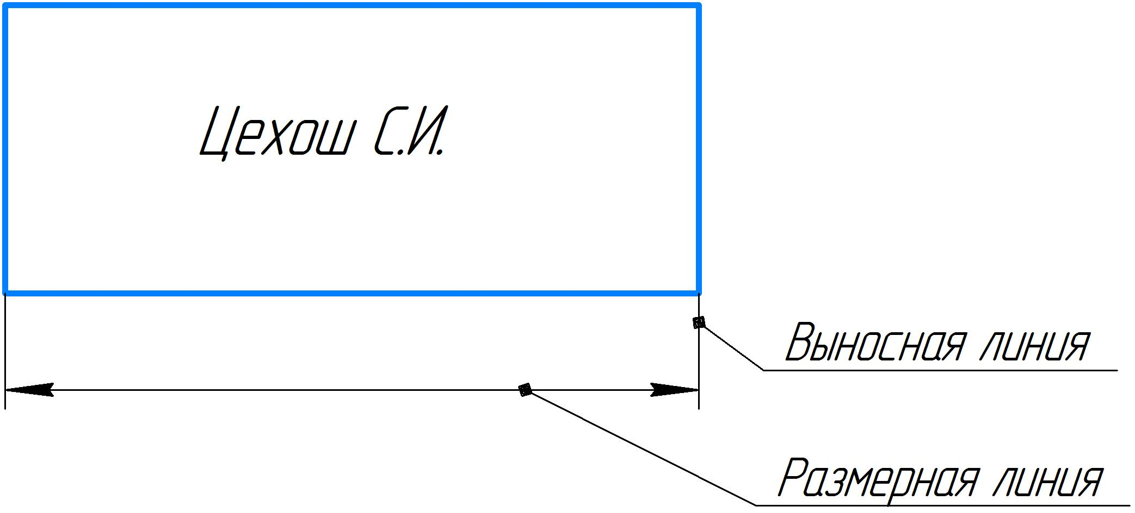
Размерные и выносные линии проводят сплошными тонкими линиями.

Slide 10
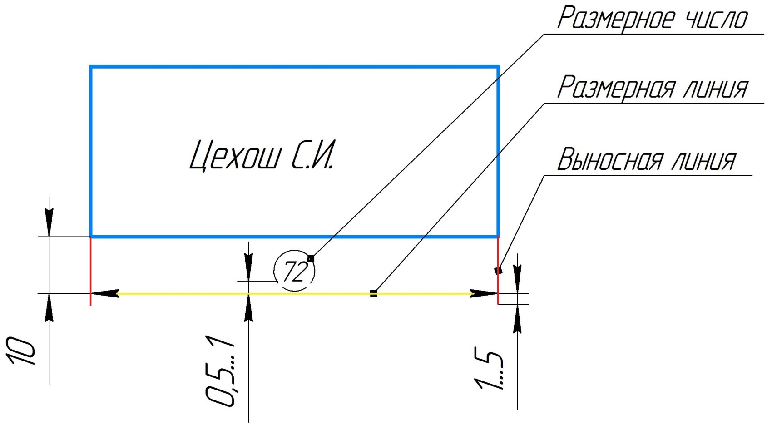
При нанесении размера прямолинейного отрезка размерную линию проводят параллельно этому отрезку, а выносные линии − перпендикулярно размерным.

Slide 11
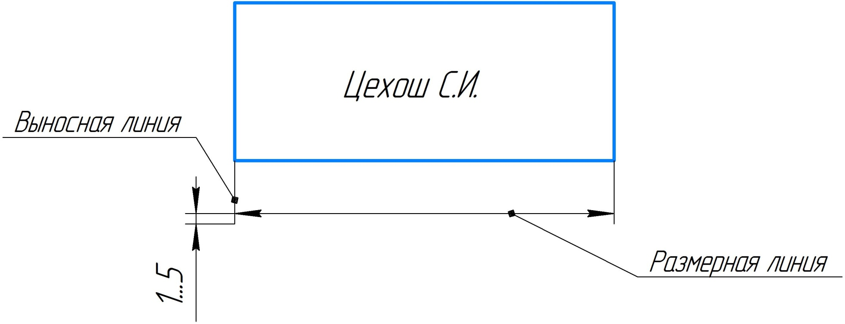
Выносную линию проводят за стрелку на 1-5 мм, но на одинаковую величину с обеих сторон одной и той же размерной линии.

Slide 12
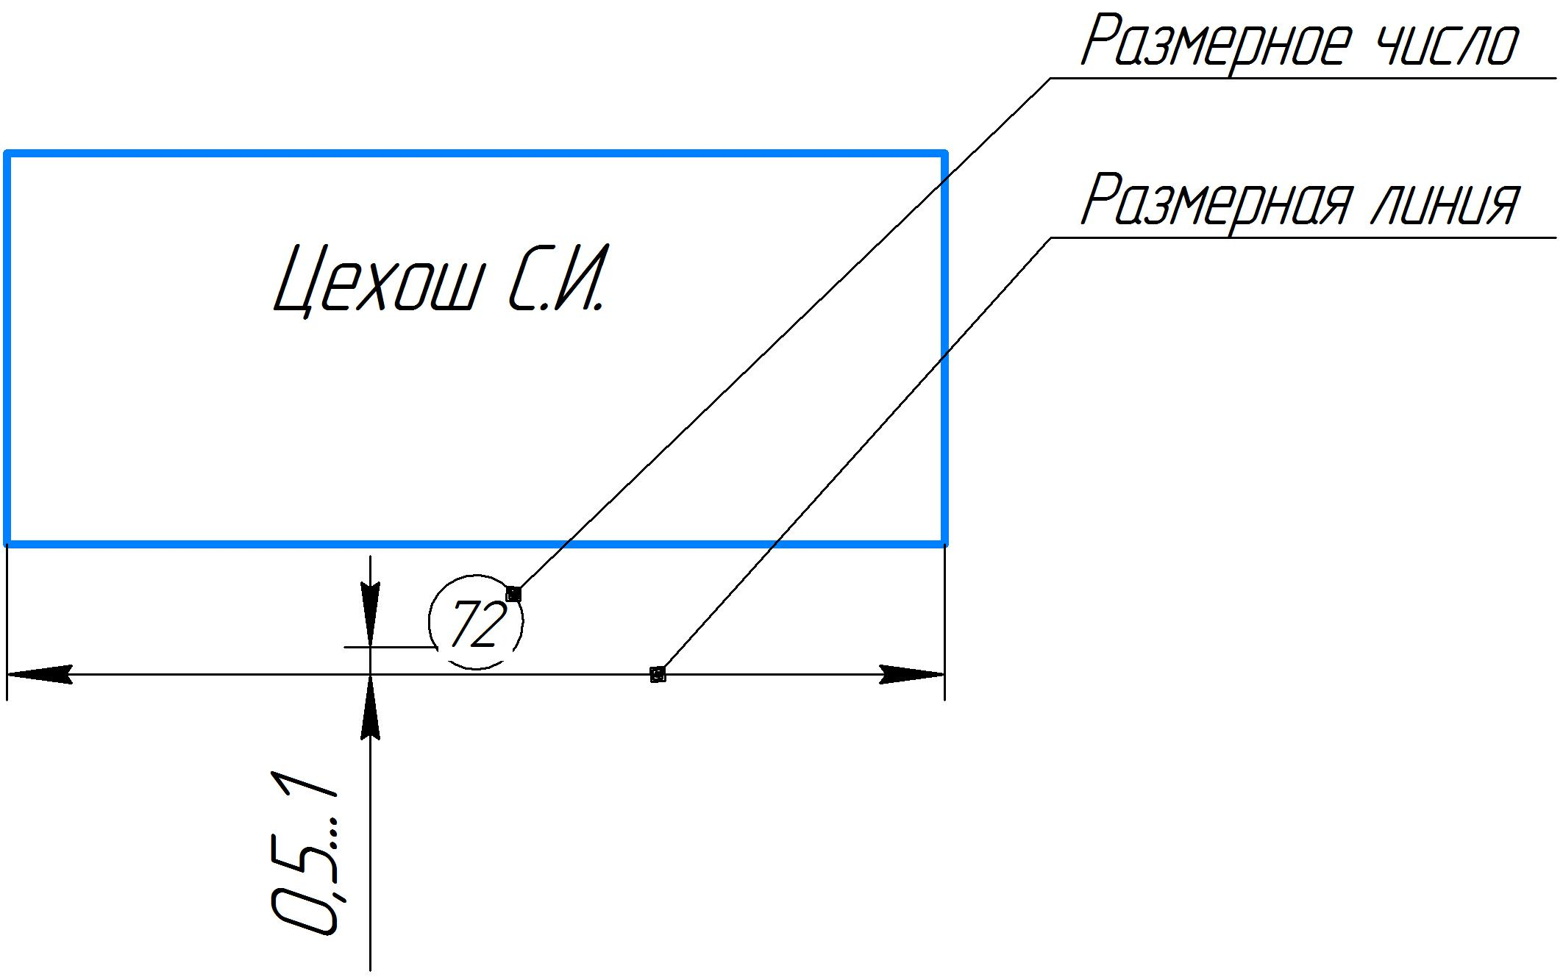
Размерные числа наносят над размерной линией, параллельно ей и возможно ближе к ее середине. Отступ размерного числа от размерной линии 0,5- 1 мм.

Slide 13
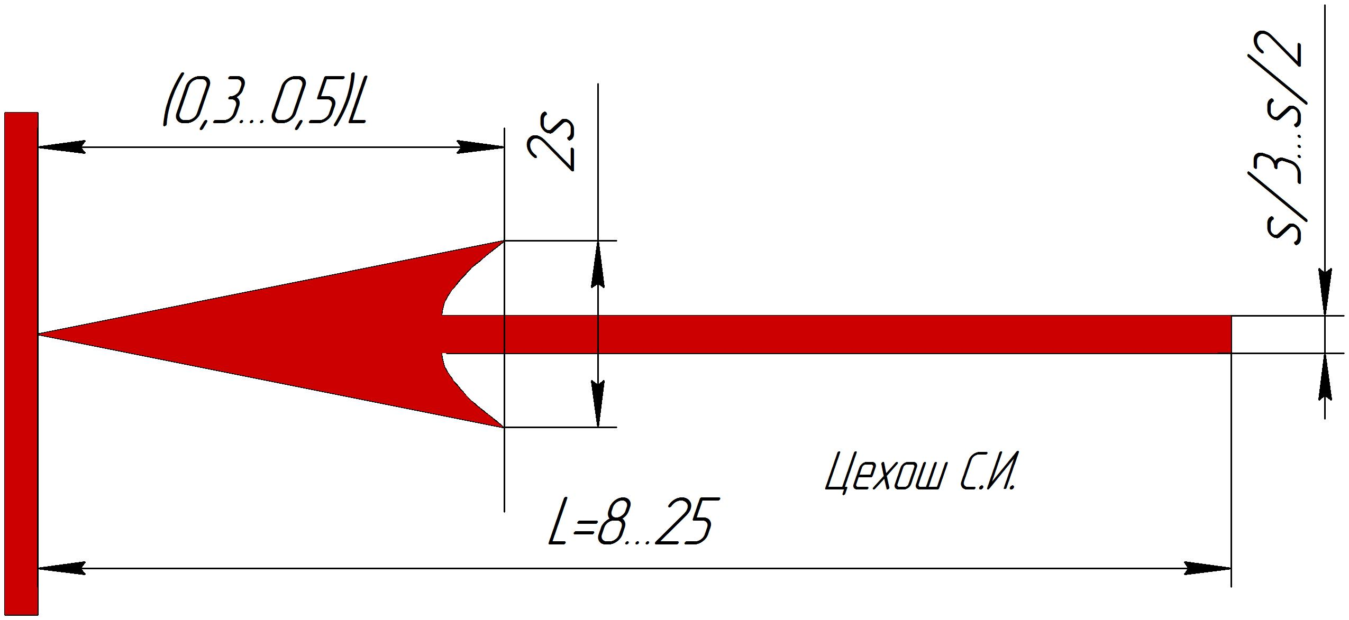
Стрелка по высоте 1 мм, длина 4-5 мм

Slide 14
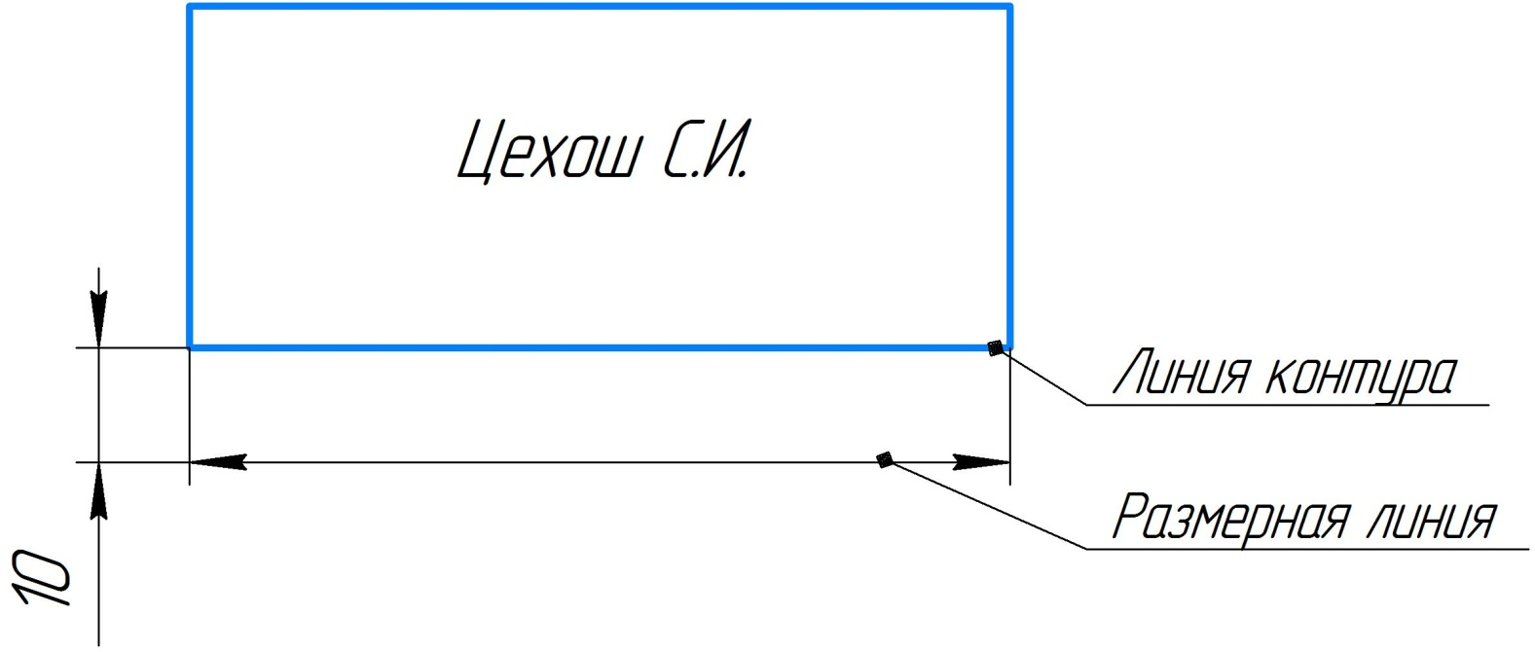
Минимальные расстояния между размерной линией и линией контура должны быть 10 мм, а между параллельными размерными – 7 мм.

Slide 15
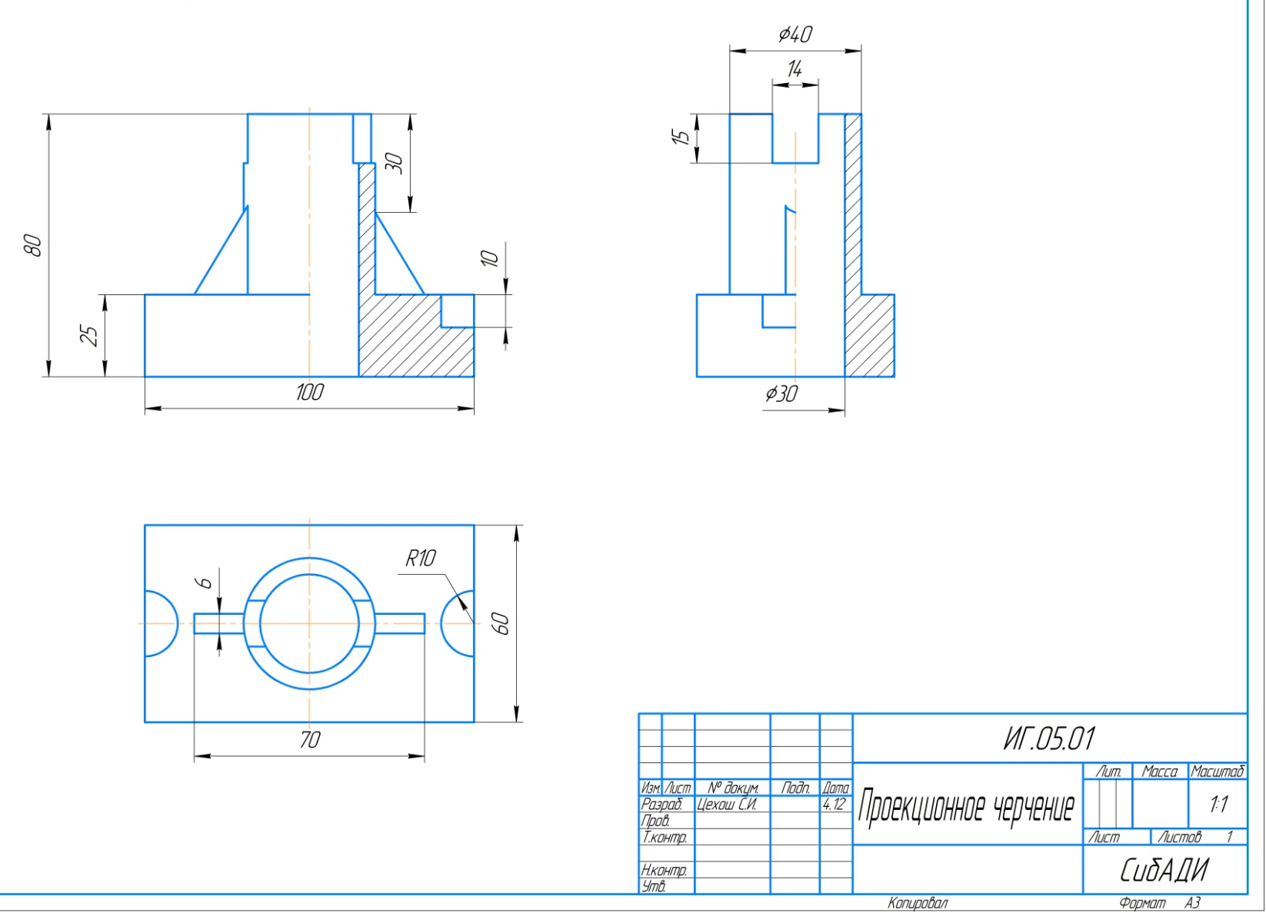
В пределах одного чертежа размерные числа выполняются цифрами одного размера шрифта.

Slide 16
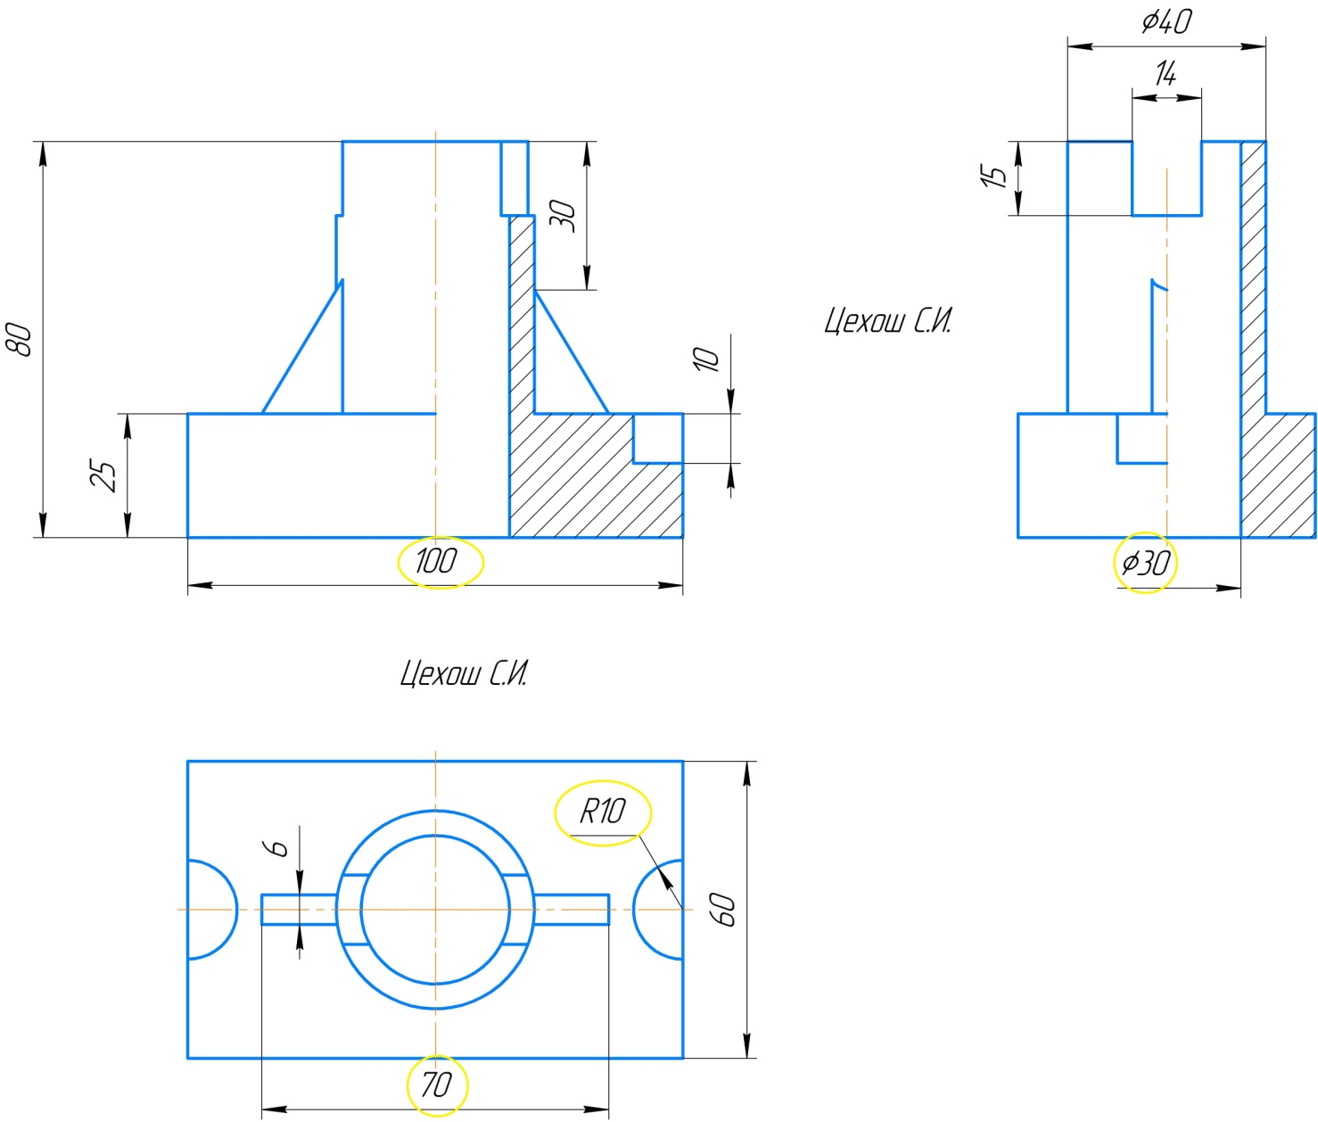
Размерные числа, знаки диаметра, радиуса, квадрата выполнять шрифтом 5.

Slide 17
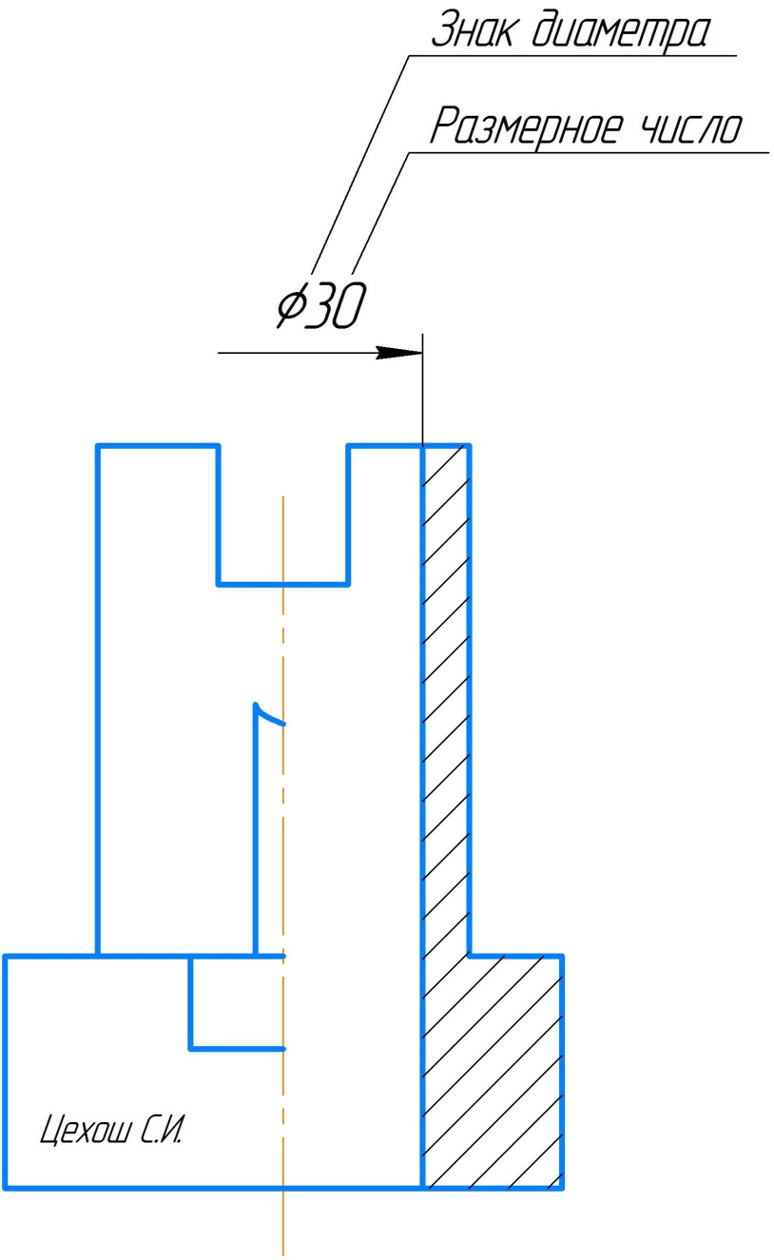
Диаметры цилиндрических элементов, показанных в разрезе, наносят на разрезе.

Slide 18
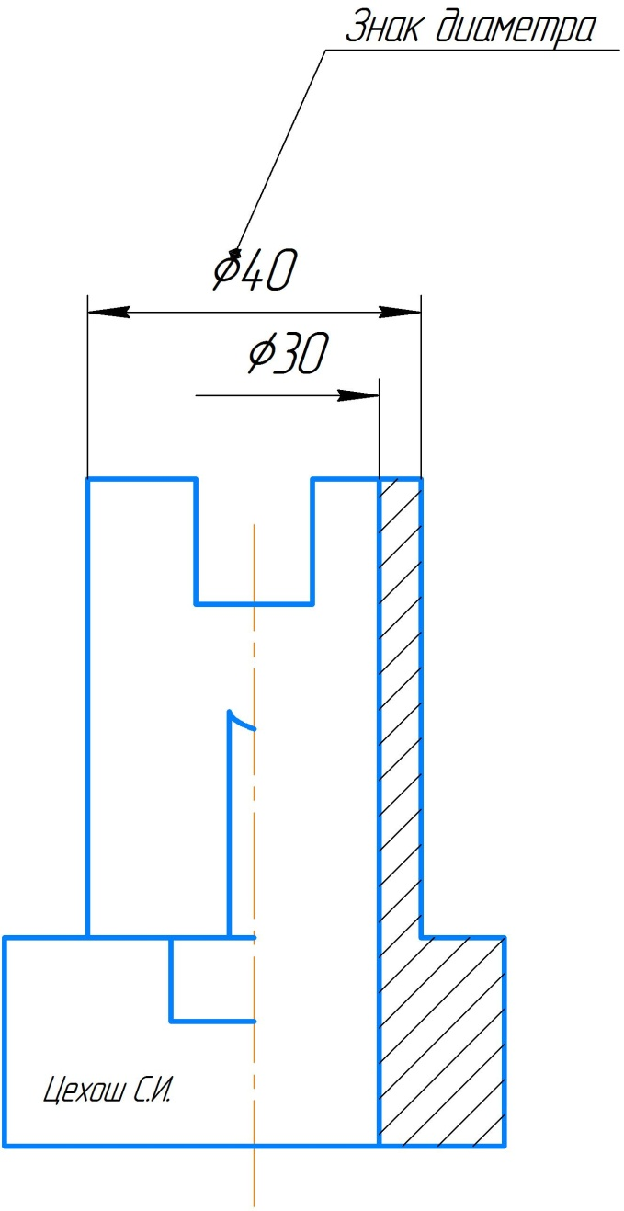
Во всех случаях указания диаметра перед размерным числом ставится знак ø.

Slide 19
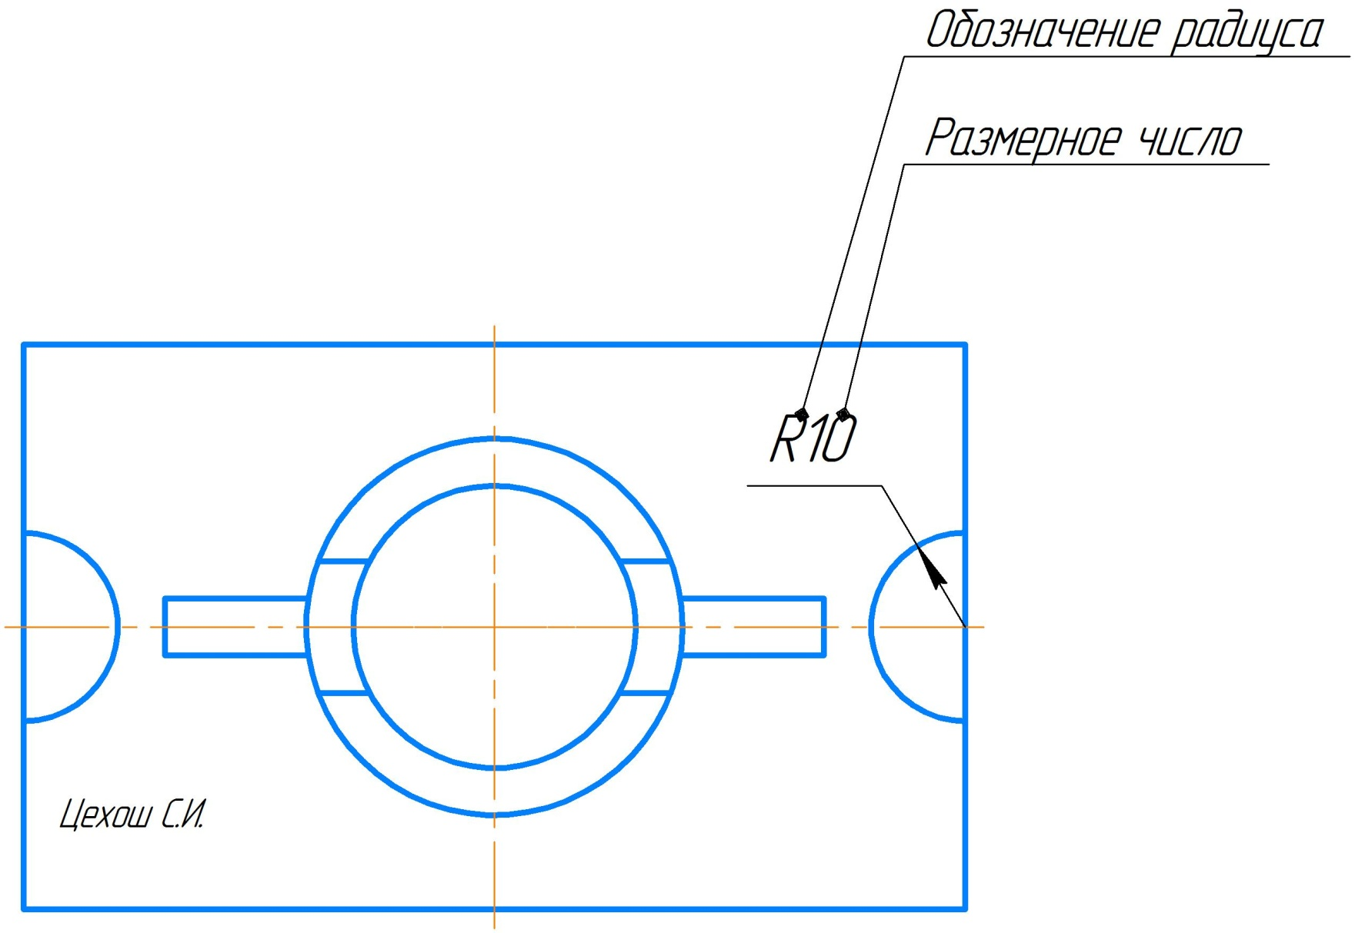
Перед размерным числом, определяющим величину радиуса, ставится прописная буква R.

Slide 20
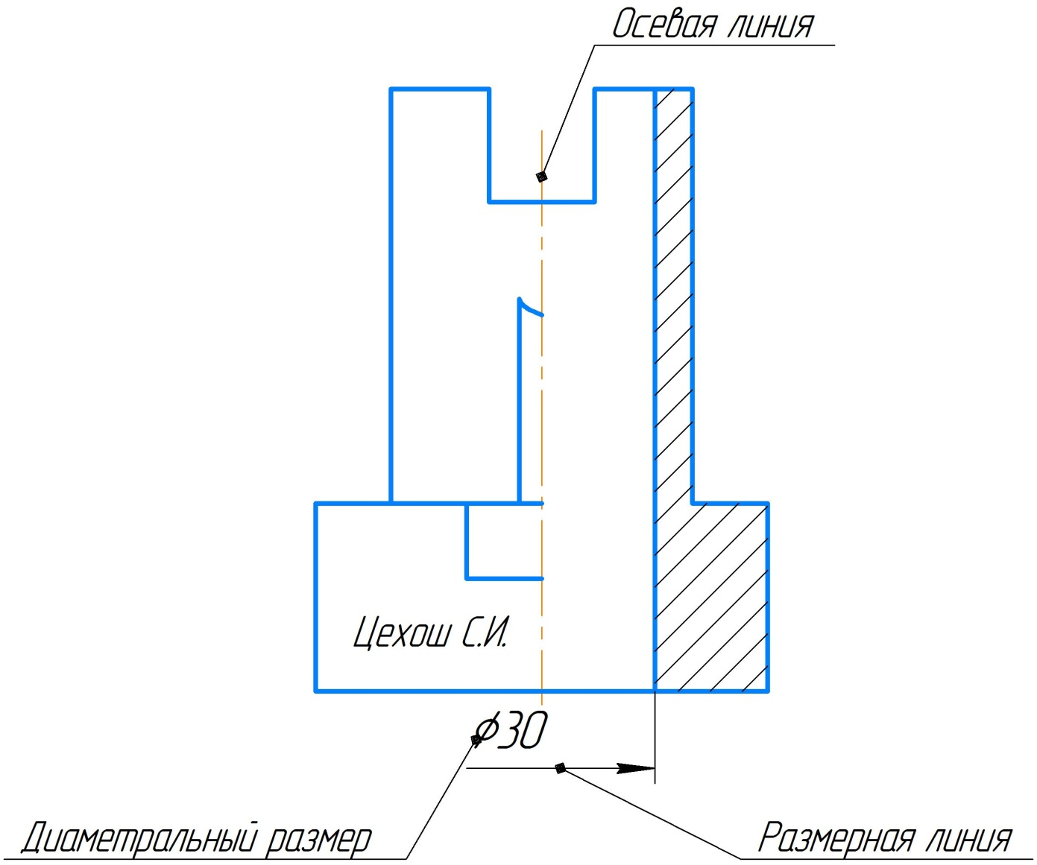
При указании размера диаметра размерная линия может проводиться с обрывом, который выполняется дальше центра окружности или за осевой линией.

Slide 21
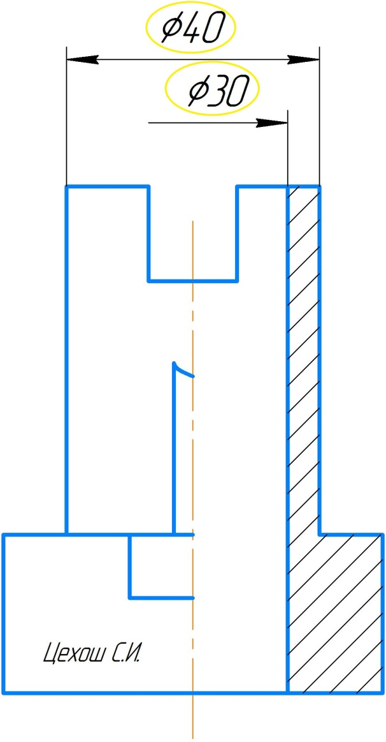
При нанесении нескольких параллельных или концентрических размерных линий размерные числа рекомендуется располагать в шахматном порядке.

Slide 22
Если для написания размерного числа над размерной линией для простановки стрелок недостаточно места, то размеры выносят на полку (влево, вправо, вниз, вверх).

Slide 23
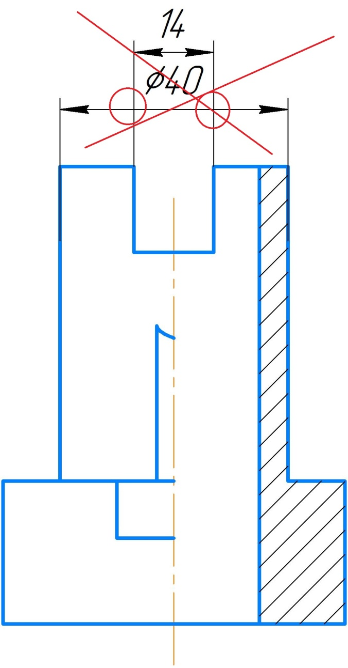
Размерные числа не допускается разделять или пересекать какими-либо линиями чертежа (осевыми, центровыми, линиями штриховки).

Slide 24
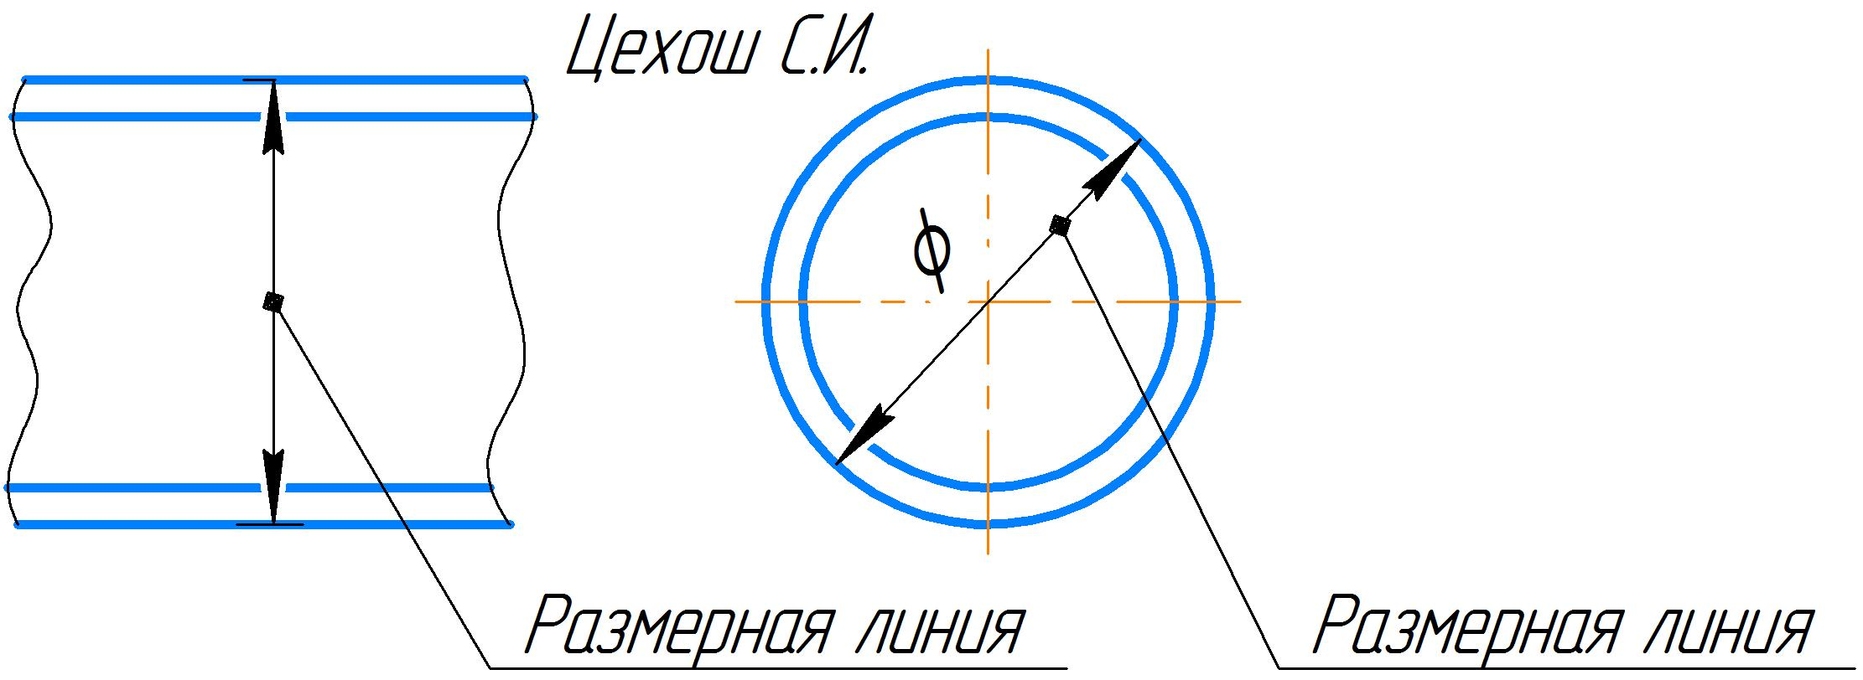
Не допускается прерывать контурную линию для нанесения размерного числа, но допускается разрывать ее при недостатке места для нанесения стрелки.

Slide 25
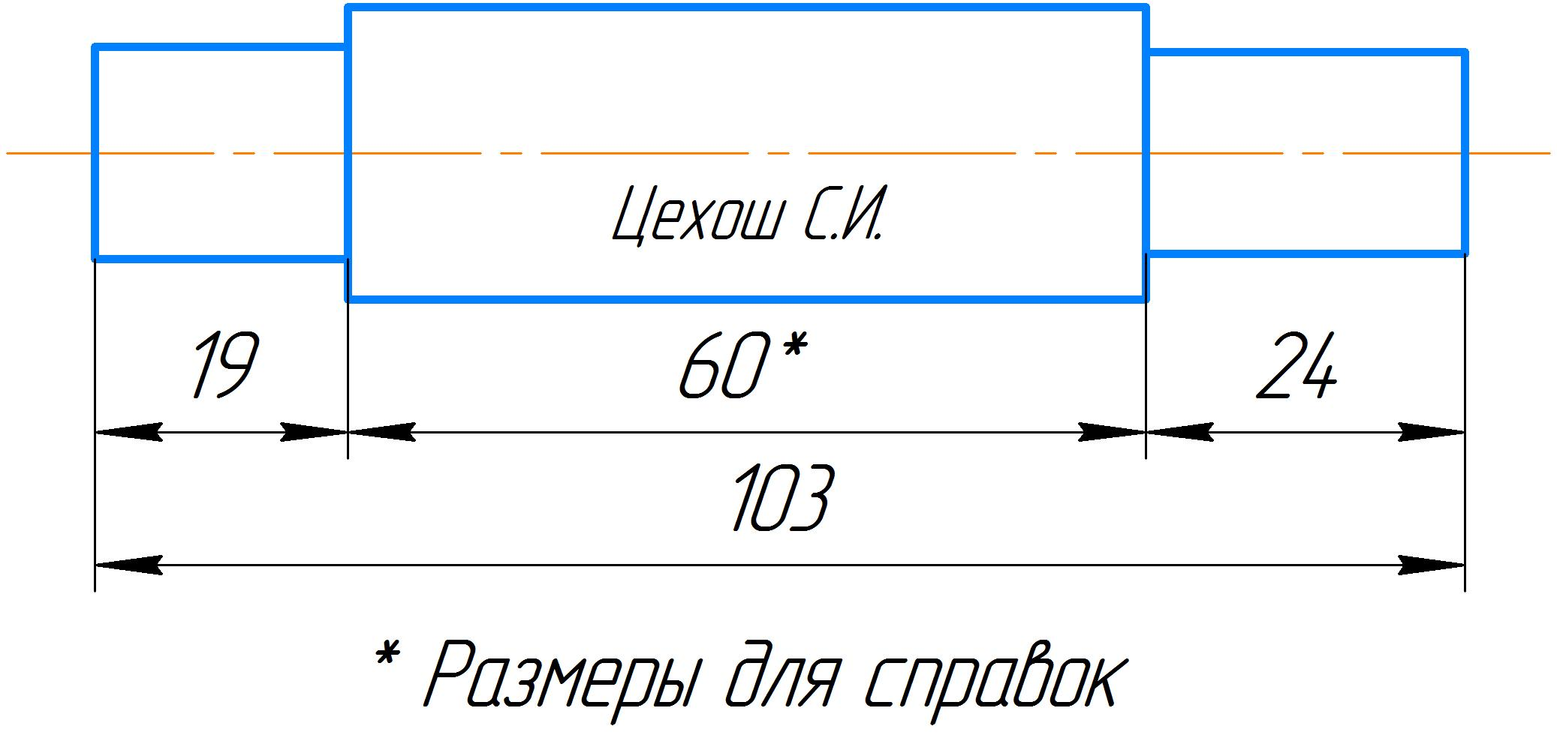
Справочные размеры (размеры для справок) на чертеже отмечают значком «*». На изображениях могут быть проставлены размеры, не подлежащие выполнению по данному чертежу, которые даются для большего удобства пользования чертежом.

Slide 26
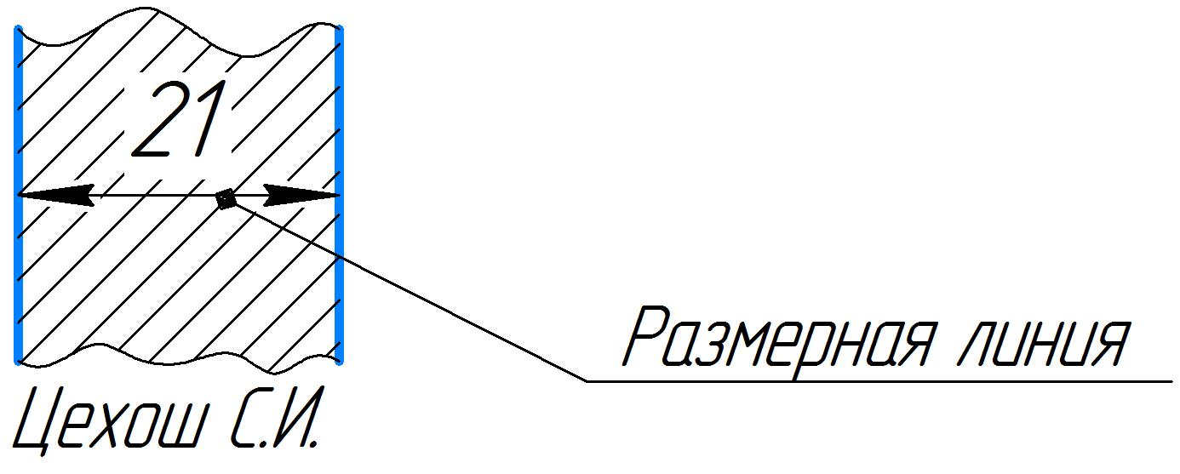
Осевые, центровые линии и линии штриховки в месте нанесения размерного числа допускается прерывать. При изображении предмета с разрывом размерные линии не прерываются.

Slide 27
Особые случаи нанесения размеров

